Slide 1
Хімічні елементи, їхні назви та символи. Поширеність елементів у природі. Ознайомлення з Періодичною системою хімічних елементів Д.І.Менделєєва
Підготувала
Стрельченко М.О.

Slide 2
Мета:
сформувати уявлення про хімічний елемент;
ознайомитись із символами й назвами хімічних елементів;
ознайомитись із сучасною хімічною номенклатурою та структурою Періодичної системи та принципами розташування хімічних елементів у таблиці;
сформувати уявлення про поширення хімічних елементів у природі

Slide 3

Повторення
Розшифруйте ребус
Атом

Slide 4
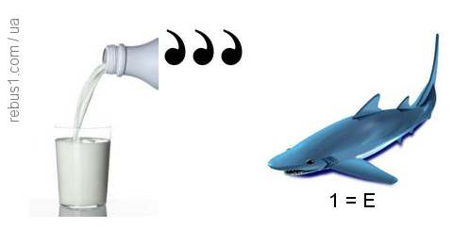
Повторення
Розшифруйте ребус
Молекула

Slide 5
Повторення
Визначення якого поняття наведене на слайді?
Атом – це
найдрібніші електронейтральні частинки речовини, які складаються з позитивно зарядженого ядра і негативно заряджених електронів, які рухаються навколо ядра.

Slide 6
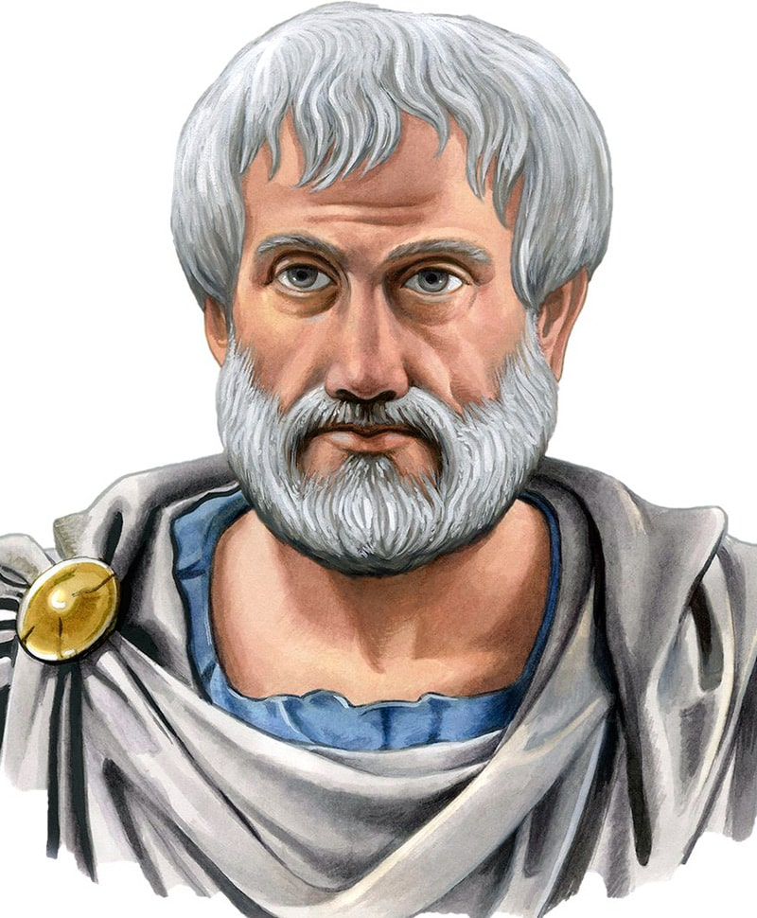
Хімічні елементи, їх назви та символи
Найдавніше поняття про елементи пов’язане з античним філософом Арістотелем. Який створив першу картину світу. Згідно з нею всі тіла складаються з різних комбінацій п’яти елементів: землі, води, повітря, вогню й ефіру.

Slide 7
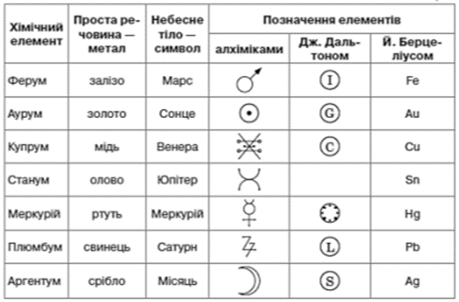
Хімічні елементи, їх назви та символи
Алхіміки вважали, що в природі існує лише сім металів — за числом відомих на той час планет і ці сім планет пов’язували із середовищем існуванням людини, їх духовним світом, днем тижня, космосом, вони зашифровували свої секрети, причому майже в кожного з них був свій набір подібних знаків, відомий лише йому самому.

Slide 8
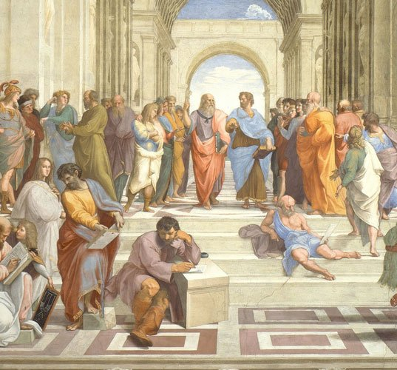
Хімічні елементи, їх назви та символи
Гіпотезу про те, що всі речовини складаються з невидимих та неподільних частинок — атомів, висунули ще давньогрецькі філософи. Наявність запаху деяких речовин вони пояснювали рухом атомів і дією на органи чуття, а процес розчинення - проникненням атомів однієї речовини між атомами іншої речовини.

Slide 9
Хімічні елементи, їх назви та символи
Довести існування атомів вдалося лише в ХІХ ст. за допомогою складних фізико-хімічних експериментів. Тому можна стверджувати, що все в природі побудоване з атомів. Речовин нині відомо близько 20000000. Всі вони побудовані з атомів які мають різну величину заряду ядра.

Slide 10
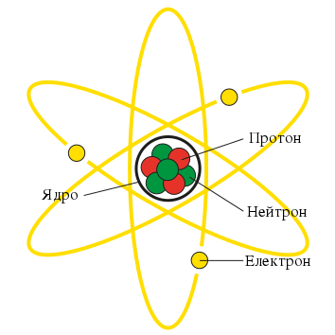
Хімічні елементи, їх назви та символи
Усього на Землі виявлено 89 різних атомів, близько 30 добуто штучно. Атоми певного виду називають хімічними елементами.

Slide 11
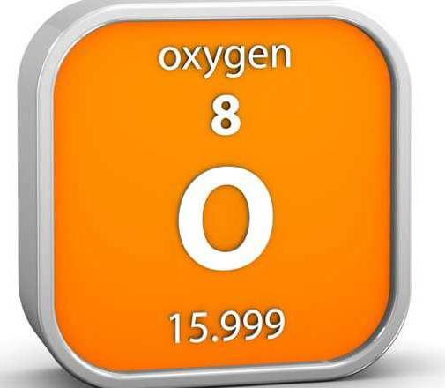
Хімічні елементи, їх назви та символи
Атоми різних хімічних елементів відрізняються масою, розмірами, будовою і властивостями. Кожен хімічний елемент має назву і позначається символом або хімічним знаком.

Slide 12
Періодична система
Назва елементу | Символ | Вимова
Нітроген | N | «ен»
Алюміній | Al | «алюміній»
Барій | Ba | «барій»
Бром | Br | «бром»
Гідроген | H | «аш»
Гелій | He | «гелій»
Ферум | Fe | «ферум»
Аурум | Au | «аурум»
Йод | I | «йод»
Калій | K | «калій»
Кальцій | Ca | «кальцій»
Оксиген | O | «о»
Силіцій | Si | «силіцій»
Магній | Mg | «магній»
Купрум | Cu | «купрум»
Натрій | Na | «натрій»
Сульфур | S | «ес»
Аргентум | Ag | «аргентум»
Карбон | C | «це»
Фосфор | P | «пе»
Флуор | F | «флуор»
Хлор | Cl | «хлор»
Цинк | Zn | «цинк»
У 1814р. шведський хімік Я. Берцеліус запропонував літерну систему знаків. За основу назв елементів були узяті їхні латинські назви. Кожний символ хімічного елемента — це перша або перші 2 літери його латинської назви (Оксиген – Oxygenium – О; Гідроген – Hydrogenium – H). Назви хімічних елементів записують з великої літери.

Slide 13
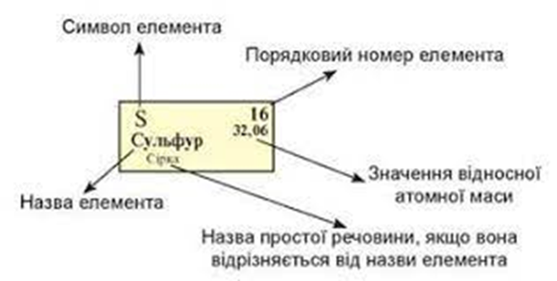
Періодична система
Користуючись періодичною системою можна отримати такі данні про хімічний елемент: символ, назву, визначити порядковий номер, заряд ядра, кількість електронів в атомі, номер періоду, номер групи.

Slide 14
Періодична система
Періодична система була складена на основі періодичного закону, відкритого в 1869 р. Д.І.Менделєєвим. Перша Періодична система мала всього 63 елементи. Вона відрізнялася від сучасної за виглядом. Зараз Періодична система має 120 елементів. Вона регулярно поповнюється щойно відкритими елементами, і поки вчені не можуть одностайно стверджувати, скільки всього елементів може існувати.

Slide 15
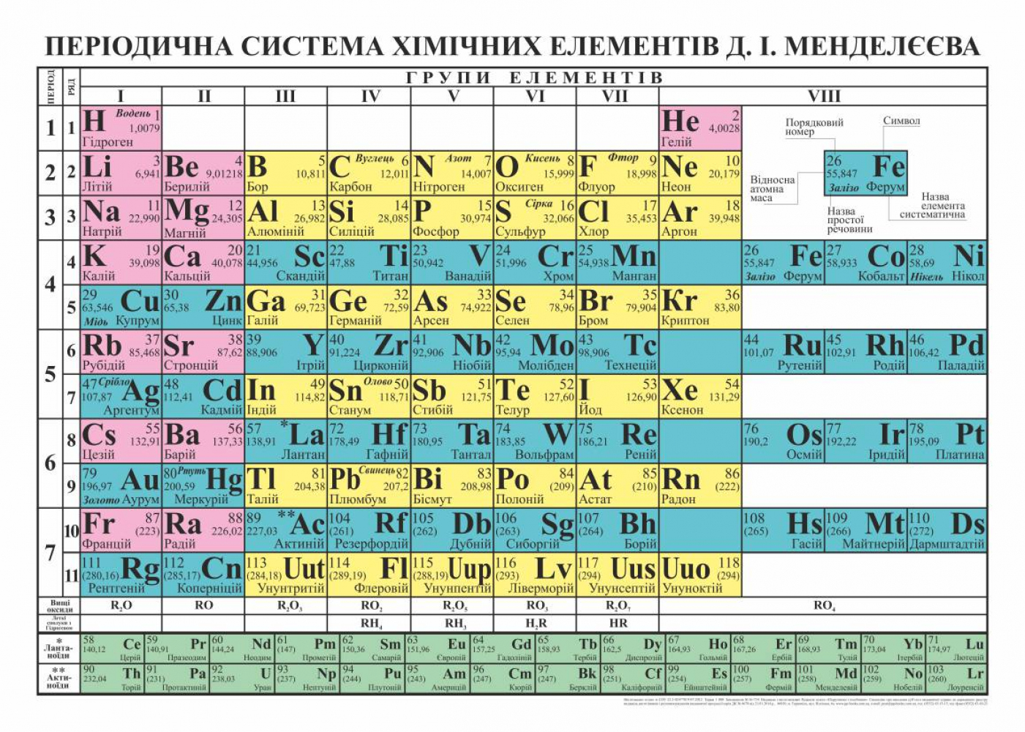

Slide 16
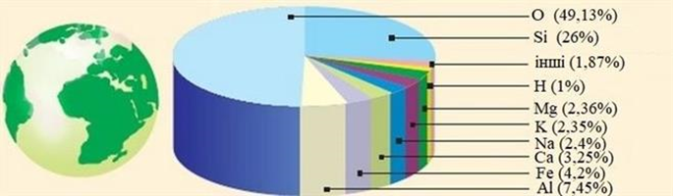
Поширеність хімічних елементів у природі
У Всесвіті найбільше атомів Гідрогену — 92% від загальної кількості усіх атомів. На долю Гелію припадає 7,9 %. Усі інші елементи складають лише 0,1%.
У земній корі найпоширенішим хімічним елементом є Оксиген. Його вміст складає понад 49%. На другому місці — Силіцій. За ними йдуть Алюміній і Ферум.

Slide 17
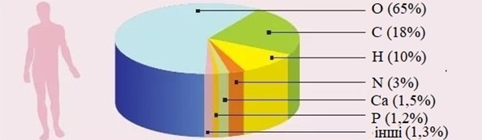
Поширеність хімічних елементів у природі
У живих організмах найбільше атомів Оксигену, Карбону, Гідрогену і Нітрогену

Slide 18
Домашнє завдання
Розробити міні-проект.
Завдання для міні-проекту «Лист хімічному елементу»: Написати листа, одному із хімічних елементів та підписати
Кому: назва хімічного елементу
Номер будинку: порядковий номер ХЕ
Номер під’їзду: номер групи
Номер квартири: номер періоду
Місто: Хімія
Країна: ПСХЕ Д.І.Менделєєва.
Індекс: атомна маса.

Slide 19
Приклад оформлення листа
Кому: Натрій
Номер будинку: 11
Номер під’їзду: І
Номер квартири: 3
Місто: Хімія
Країна: ПСХЕ Д.І.Менделєєва.
Індекс: 22,990
Дорогий елемент, Натрій. Мене звати Стрельченко Марина. Я вчитель хімії КЗ СОР «ОЛСП»Барса». Працюю з учнями 7, 8, 9 та 11 класу.
Мені подобається знаходити цікавинки світу Хімії. Мене дуже вразила та зацікавила твоя історія. Я знаю, що ти лужний хімічний елемент з атомним номером 11. Ти вперше був отриманий англійським хіміком Гемфрі Деві в 1807 році електролізом твердого NaOH. Ти належиш до найпоширеніших елементів. На тебе припадає 2,64% маси земної кори. Ти є важливим компонентом життєдіяльності організмів. Тебе застосовують в харчовій промисловості, в металургії, в медицині, в енергетиці.
Дякую, що ти є!
З найкращими побажаннями, М.О. Стрельченко.

Slide 20
Джерела
Онлайн-ресурс: https://miyklas.com.ua/p/himija/7-klas/pochatkovi-khimichni-poniattia-39391/oznaiomlennia-z-periodichnoiu-sistemoiu-khimichnikh-elementiv-38957/re-3b8e7189-e134-48ae-aece-f93efbd0a5e8
Онлан-ресурс: https://naurok.com.ua/himichni-elementi-hni-nazvi-ta-simvoli-poshirenist-elementiv-u-prirodi-oznayomlennya-z-periodichnoyu-sistemoyu-himichnih-elementiv-d-i-mendeleeva-278833.html
Хімія: підруч. для 7 класу загальноосвіт. навч. закл. / О.В.Григорович. – Х.: Вид-во «Ранок», 2015

